Slide 1
R.E.M.S. CRITICITA’ NELLA GESTIONE DEI PAZIENTI
I confini della hubris: dalla normalita’ alla
bipolarita’
Siracusa, 8-10 giugno 2017
Relatore dott. Ferruccio Giovanetti

Slide 2
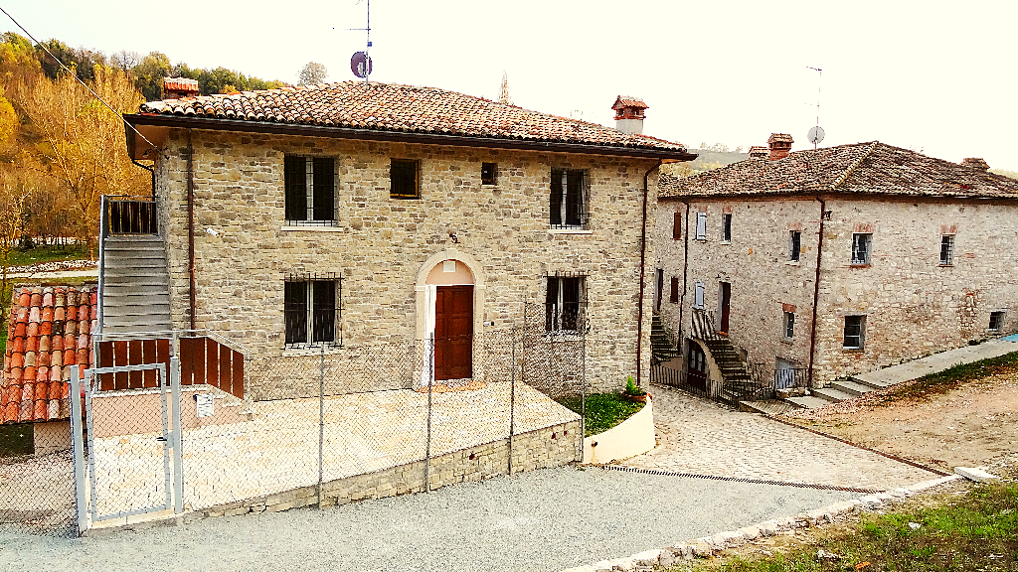
R.E.M.S. GRUPPO ATENA Marche

Slide 3
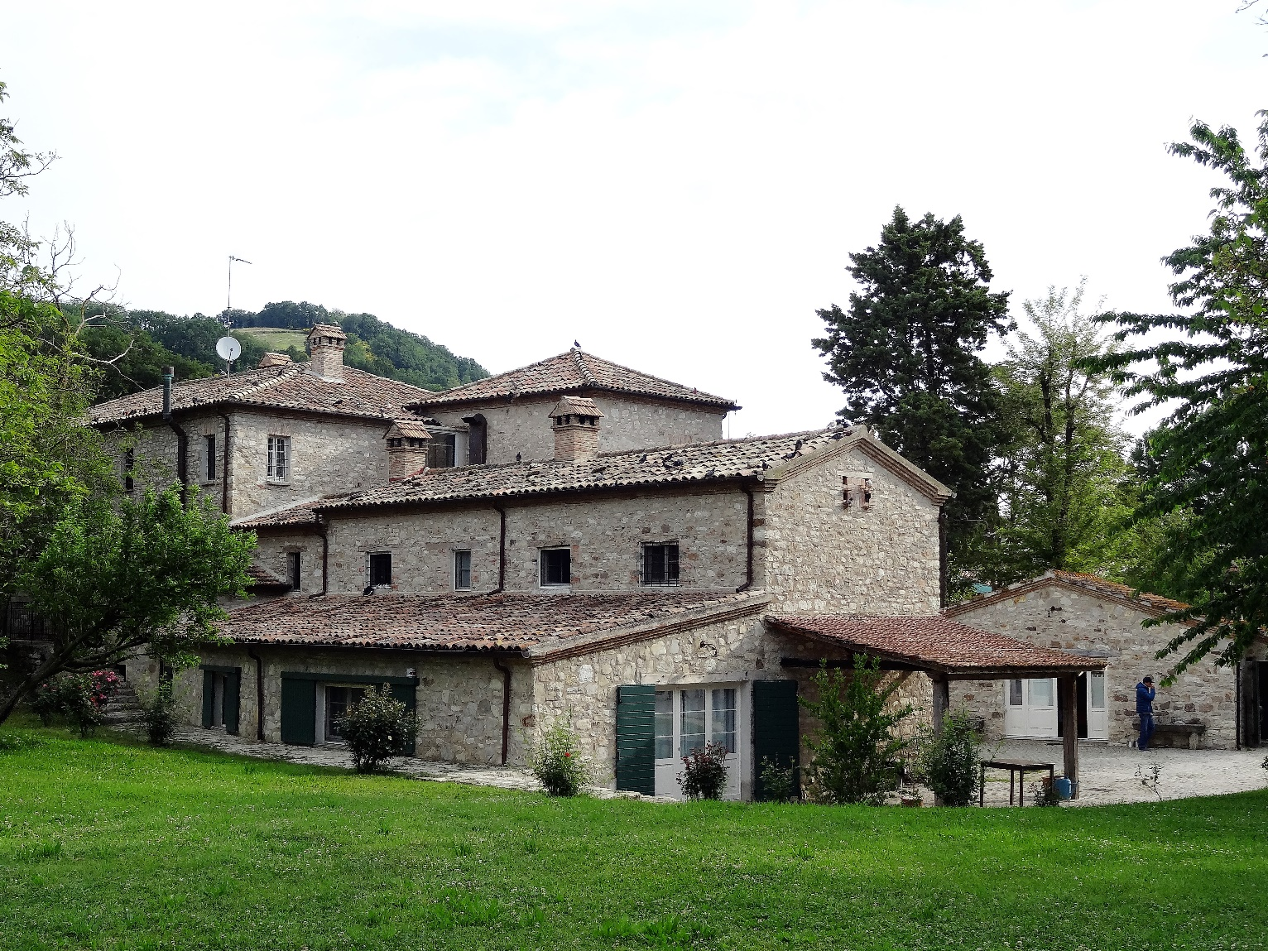
R.E.M.S. GRUPPO ATENA Marche

Slide 4
CRITICITA’
I RAPPORTI CON LA MAGISTRATURA
Richieste sui presidi di sicurezza
Difficoltà di “aprire” a nuove prospettive progettuali
Paziente inteso come “internato” quindi, sottoposto all’Ordinamento Penitenziario

Slide 5
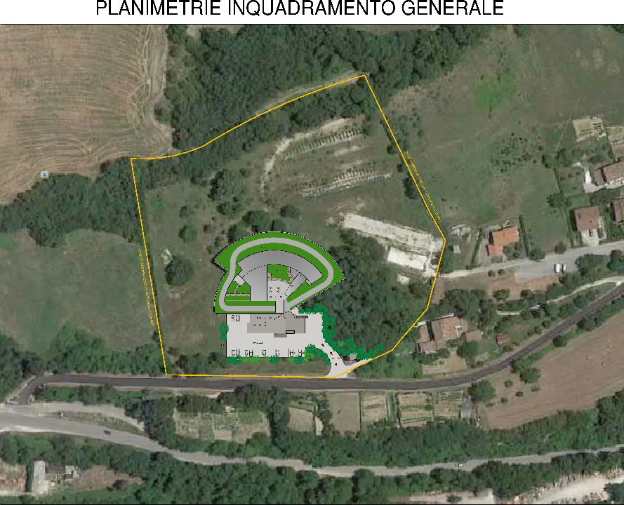
CRITICITA’
PREVENZIONE ARCHITETTONICA
Verso il nuovo presidio

Slide 6
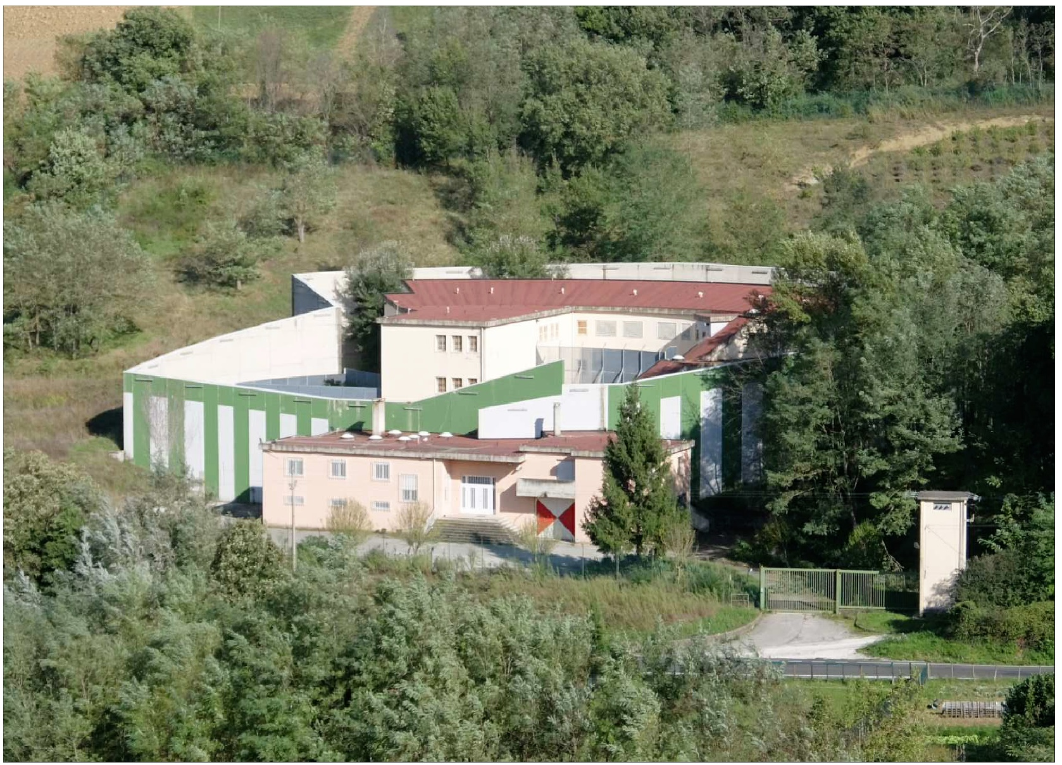
R.E.M.S. ABBADASSE Ex casa mandamentale Macerata Feltria

Slide 7
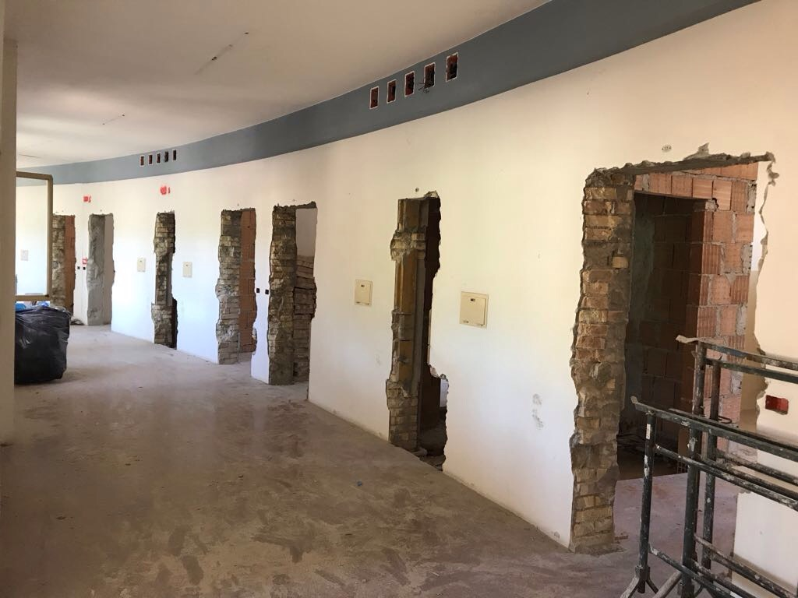
R.E.M.S. ABBADASSE Ex casa mandamentale Macerata Feltria

Slide 8
CRITICITA’
IL PROBLEMA DELLA NOSTRA SICUREZZA
Il grande problema della sicurezza degli operatori che hanno un nuovo mandato
In caso di aggressione e/o fuga chi tutela il nostro operato?
Rapporti con le Forze dell’Ordine

Slide 9
CRITICITA’
PROBLEMI DI GESTIONE DEL PAZIENTE
Il nostro lavoro con i pazienti “difficili” si fonda su un costante e quotidiano lavoro di équipe

Slide 10
Criticità
PRINCIPIO DI TERRITORIALITA’
Si propone un “aiuto” tra le Regioni
MANCANZA DI POSTI LETTO NELLE R.E.M.S.
Attuale mancanza di posti letto (più di 600 persone)
E i nuovi internati?
MANCANZA DI STRUTTURE INTERMEDIE
Non ci sono strutture per accogliere i “dimissibili”

Slide 11
Criticità
LA COLLOCAZIONE DELLE DONNE
Ci sono ancora N° 53 donne che devono essere destinate a nuclei riservati

Slide 12
IL RUOLO DEL PRIVATO
Garanzie sul servizio erogato
I controlli a cui siamo sottoposti
Investimento di fondi privati
Piano di rientro non a discapito del servizio
A un costo minore rispetto al servizio pubblico

Slide 13
Grazie per l’attenzione
Dott. Giovanetti Ferruccio
giovanettiferruccio@gmail.com

